Slide 1
茶咖开水机

Slide 2
目录
一）设备简介 ┄┄┄┄┄┄┄┄┄┄┄┄┄┄┄┄┄┄┄┄┄┄┄┄┄┄┄┄┄┄┄┄┄┄┄┄┄┄┄ P 03
二）安装手册 ┄┄┄┄┄┄┄┄┄┄┄┄┄┄┄┄┄┄┄┄┄┄┄┄┄┄┄┄┄┄┄┄┄┄┄┄┄┄┄ P 04-05
① 设备安装 ┄┄┄┄┄┄┄┄ P 04
② 温度设置 ┄┄┄┄┄┄┄┄ P 04-05
三）客户使用现象自查步骤 ┄┄┄┄┄┄┄┄┄┄┄┄┄┄┄┄┄┄┄┄┄┄┄┄┄┄┄┄┄┄┄┄┄ P 06-09
① 屏幕无显示 ┄┄┄┄┄┄┄┄ P 06
② 不出热水 ┄┄┄┄┄┄┄┄┄ P 07
③ 产生大量蒸汽 ┄┄┄┄┄┄┄ P 08
④ 跳电 ┄┄┄┄┄┄┄┄┄┄┄ P 09
四）维修手册 ┄┄┄┄┄┄┄┄┄┄┄┄┄┄┄┄┄┄┄┄┄┄┄┄┄┄┄┄┄┄┄┄┄┄┄┄┄┄┄ P 10-26
① 结构爆炸图 ┄┄┄┄┄┄┄┄ P 10
② 工作原理图 ┄┄┄┄┄┄┄┄ P 11
③ 电路图 ┄┄┄┄┄┄┄┄ P 12-14
④ 接线图 ┄┄┄┄┄┄┄┄ P 13-15
⑤ 故障代码速查┄┄┄┄┄┄┄┄ P 16
⑥ 故障分析 ┄┄┄┄┄┄┄┄ P 17-27
⑦ 维修配件 ┄┄┄┄┄┄┄┄ P 28-33
⑧ 服务流程 ┄┄┄┄┄┄┄┄ P 34

Slide 3
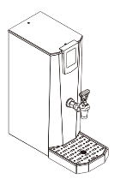
设备规格
设备型号 | 外观尺寸 | 额定电压 | 额定功率 | 进水压力 | 小时出水量 | 温度范围 | 净重
FEHHB925 | 180*430*510mm | 220V/50Hz | 2000W | 50-500kPa | 25L | 70-97℃ | 6.0Kg
FEHHC925 | 185*430*555mm | 220V/50Hz | 2000W | 50-500kPa | 25L | 70-97℃ | 6.5Kg
FEHHB935 | 180*430*620mm | 220V/50Hz | 3000W | 50-500kPa | 25L | 70-97℃ | 7.0Kg
FEHHC935 | 185*495*612mm | 220V/50Hz | 3000W | 50-500kPa | 35L | 70-97℃ | 9.0Kg
茶咖开水机

Slide 4
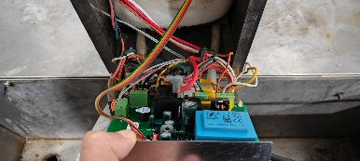
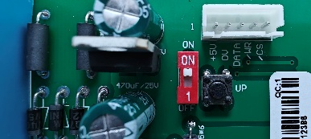
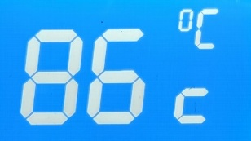
安装
温度设定
一） 设备搬运至指定安装区域，拆除外包装
一） 拆开设备后背板（图-01），
拆除包装时需要检查设备是否有运输损伤，如有损坏须及时拍照留档
打开电源开关
并告知上级部门
图-01
二） 设备放置于工作台台面上，工作台的承重能力应大于设备的满载工作
重量，且设备不能出现晃动的现象
二） 将拨动开关（图-02）拨动到
三） 设备周围须保持20cm的操作空间
ON 位置，屏幕显示原设定温
四） 接电
度
图-02
4-1） 检查客户预留的电源（电制、容量）是否符合设备要求
4-2） 外线路须预留能够全级断路的装置（空气开关或插座），切忌
三） 在设定温度的右侧显示C表示
直接把客户预留线缆直接接入设备
已经进入设定状态
五） 接水
（图-03）
图-03
5-1） 设备接入前应先对供水管路进行预冲洗操作
5-2） 将随机进水管与设备后部的进水接头连接后打开供水阀门
四） 按动调整按钮，调整预设温度
5-3） 检查进水管接头没有漏水/渗水现象
到需要的温度
六） 将随机的积水盘组件和积水盘网板安装就位
（图-04）
图-04

Slide 5
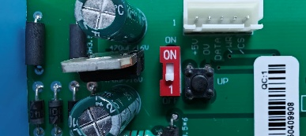
温度设定（续）
五） 将拨动开关（图-05）拨回到
初始位置，屏幕显示实际温度
图-05
六） 关闭电源开关，装回后背板

Slide 6
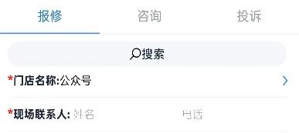
客户使用现象自查步骤（屏幕无显示）
一） 设备屏幕无显示，重点需要检
3-1） 闭合电源开关，设备屏幕
查设备的供电情况
显示正常，问题解决
（图-01）
图-01
（图-05）
图-05
二） 查看设备的电源开关是否未打
四） 更换插座设备仍不显示、检查
开
供电线路的控制开关是否跳闸
（图-02）
图-02
（图-06）
图-06
2-1） 发现电源开关未打开，闭
4-1） 控制开关有跳闸发生，闭
合电源开关，设备屏幕显
合控制开关，设备屏幕显
示正常，问题解决
图-03
示正常，问题解决
图-07
（图-03）
（图-07）
三） 设备的电源开关闭合，设备屏
五） 控制线路合闸设备屏幕仍不显
幕没有显示，拔出插头插入同
示，需要登录微信公众号“海
线路的其它插座
图-04
克智造”报修
图-08
（图-04）
（图-08）

Slide 7
客户使用现象自查步骤（不出热水）
一） 设备屏幕长时间显示进水图标
3-1） 发现滤网有异物，清理滤
，打开龙头没有热水放出
网后安装进水管，重启设
（图-01）
图-01
备进水正常，稍后转入加
图-05
热状态（图-05）
二） 检查墙面的进水阀门是否被关
四） 清理滤网打开进水阀门，重启
闭
设备仍长时间显示进水图标，
（图-02）
图-02
检查供水管路是否压力异常的
图-05
情况，如有须排除（图-06）
2-1） 发现进水阀门被关闭，打
五） 检查设备的供水正常，设备仍
开进水阀门，重启设备进
不进水，需要登录微信公众号
水正常，稍后转入加热状
图-03
“海克智造”报修
图-07
态（图-03）
（图-07）
三） 进水阀门正常打开，重启设备
仍长时间显示进水图标，拆下
设备进水口的进水管检查滤网
图-04
是否堵塞（图-04）

Slide 8
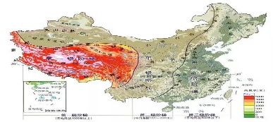
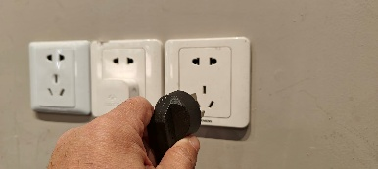
客户使用现象自查步骤（设备产生大量蒸汽）
一） 设备加热到预设温度产生大量
五） 将拨动开关拨动到ON位置，屏
的蒸汽
幕显示原设定温度。设定温度
（图-01）
图-01
的右侧显示C表示已经进入设
图-05
定状态（图-05）
二） 确认设备安装的位置是否处于
六） 按动调整按钮，调整预设温度
高海拔地区
到需要的温度
（图-02）
图-02
（图-06）
图-05
三） 设备处于高海拔地区，关机拔
七） 将拨动开关拨回到初始位置，
下墙面插座上的设备插头
屏幕显示实际温度，关闭电源
（图-03）
图-03
开关，装回后背板开机观察使
图-05
用效果（图-07）
四） 拆开设备后背板，将设备的插
八） 设置后仍有蒸汽或设备不在高
头插入墙面的插座，打开电源
海拔地区，需要登录微信公众
开关
图-04
号“海克智造”报修
图-08
（图-04）
（图-08）

Slide 9
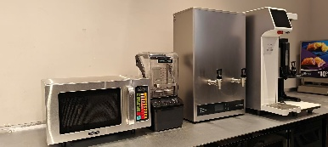
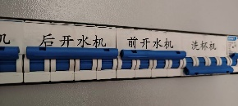
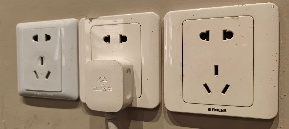
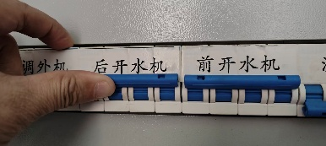
客户使用现象自查步骤（跳电）
一） 设备发生跳电的情况，屏幕
3-2） 仍然出现跳电现象，检查
无显示
是否有新增设备造成线路
（图-01）
图-01
过载跳闸，如有需要调整
图-05
线路载荷（图-05）
二） 拔下墙面插座上的设备插头
3-3） 没有新增设备造成线路过
（图-02）
载，需要检查电气元件和
图-02
线路故障，排除供电故障
图-06
设备正常使用（图-06）
三） 控制开关合闸观察是否还有
跳电现象发生
（图-03）
图-03
3-1） 没有出现跳闸现象，登录
微信公众号“海克智造”
报修
图-04
（图-04）

Slide 10
维修手册（结构爆炸图）

Slide 11
维修手册（工作原理图）
显示Er1
温度探针故障
一直显示
补水图标
15分钟未
到低水位
60分钟继电器
状态未改变
开机自检
自检通过
检测水位高度
不到低水位
进水
到达低水位
停止进水
开始加热
一直显示
加热图标
水温距预
设温度3℃
脉冲保温
停止加热
到达预设温度
继续加热
停止补水
到达高水位
补水

Slide 12
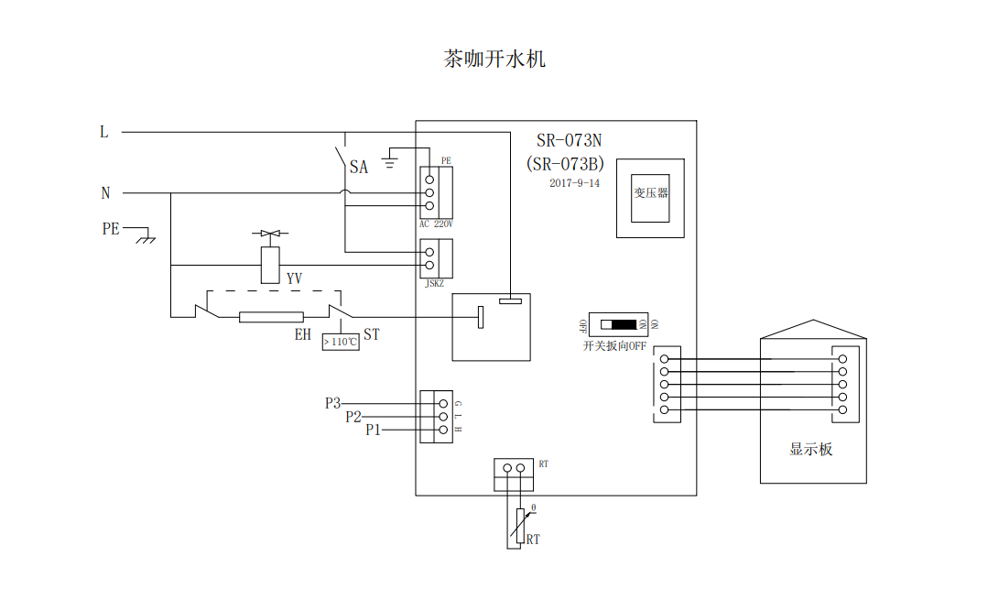
维修手册（电路图）
机型：FEHHB925/935

Slide 13
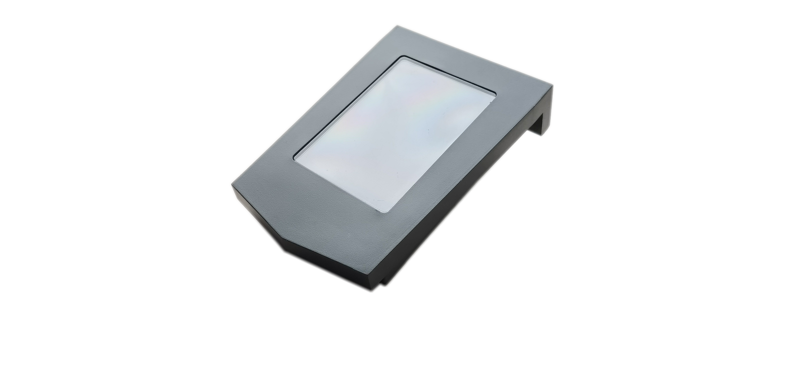
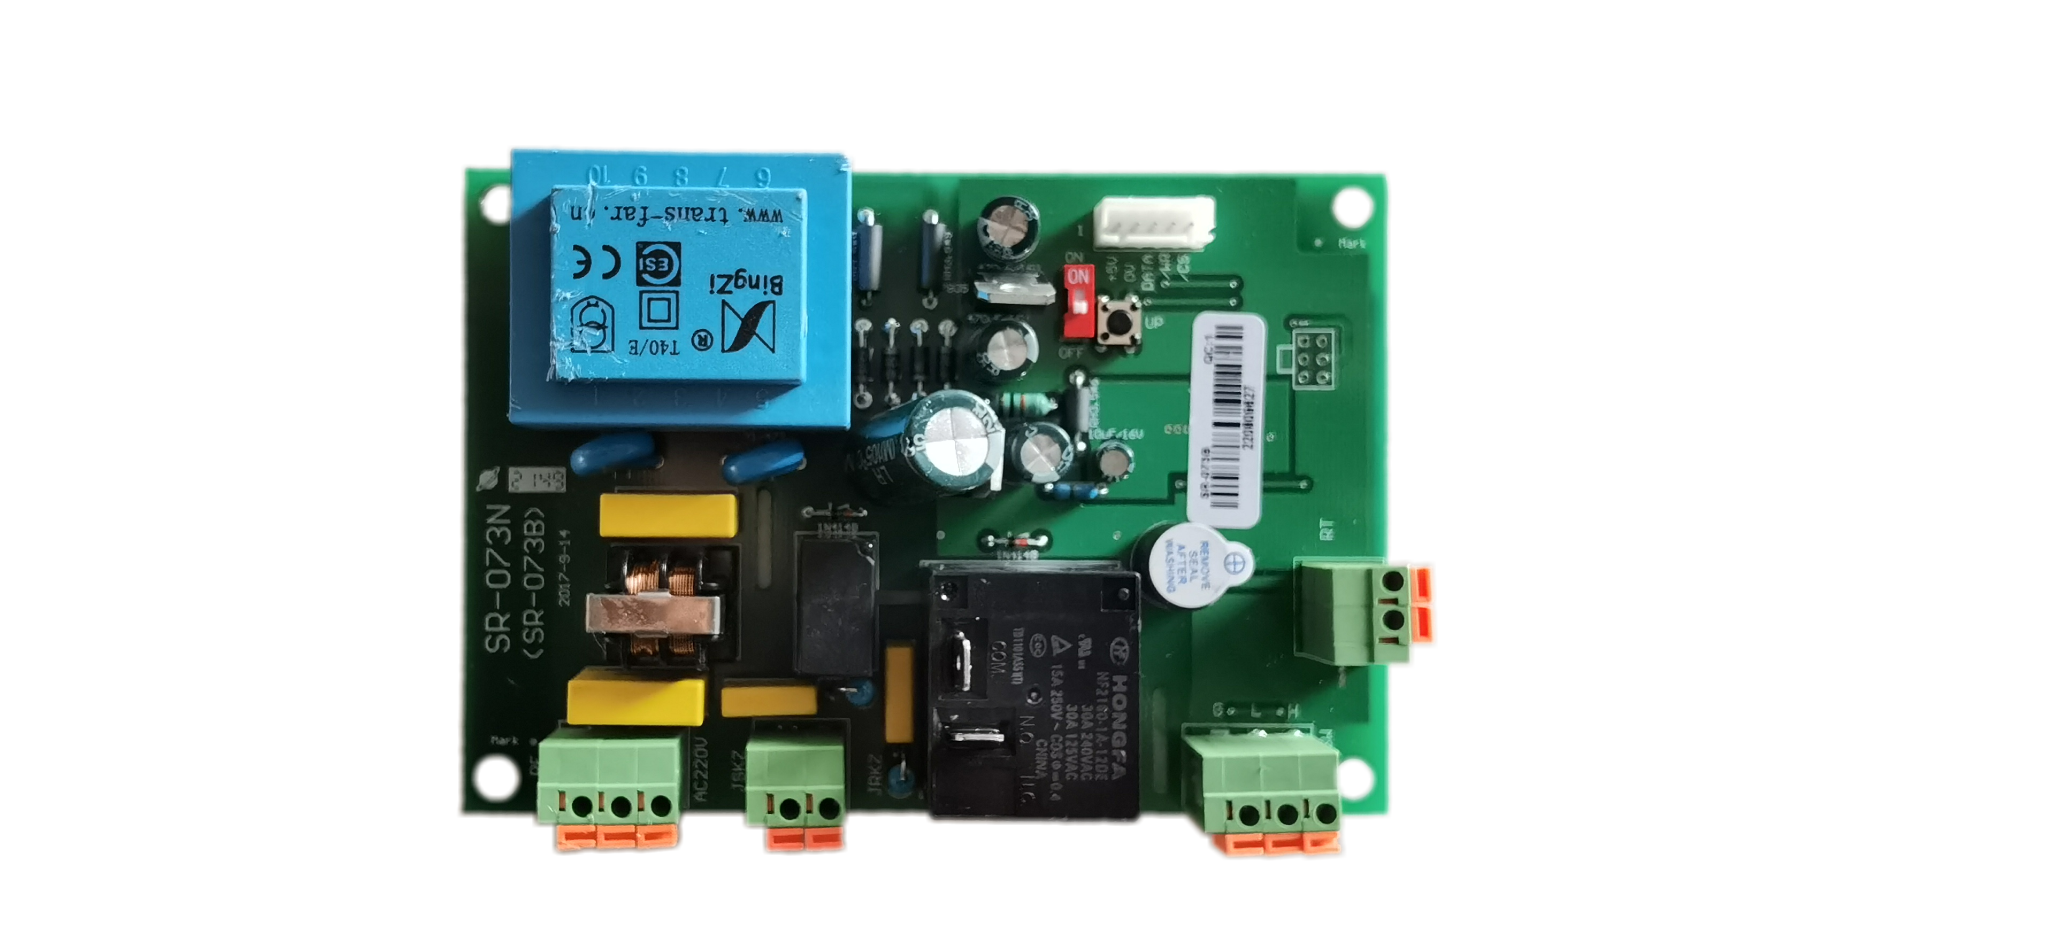
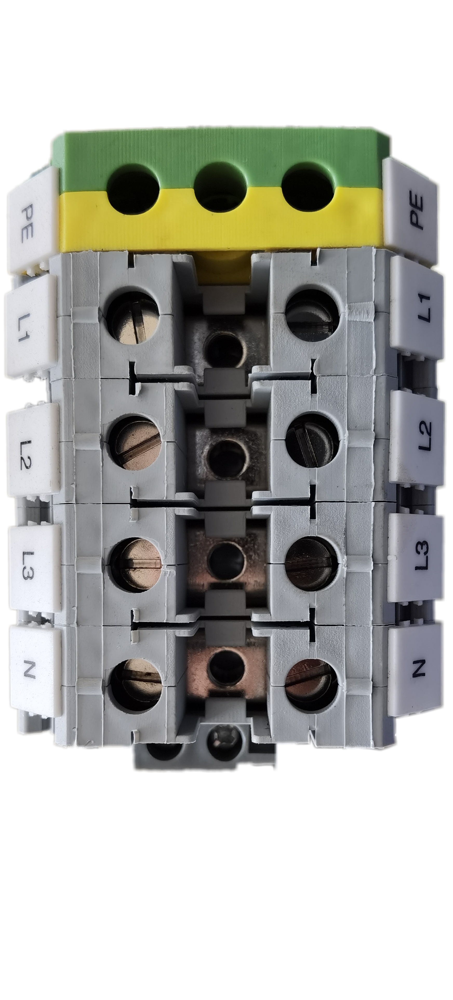
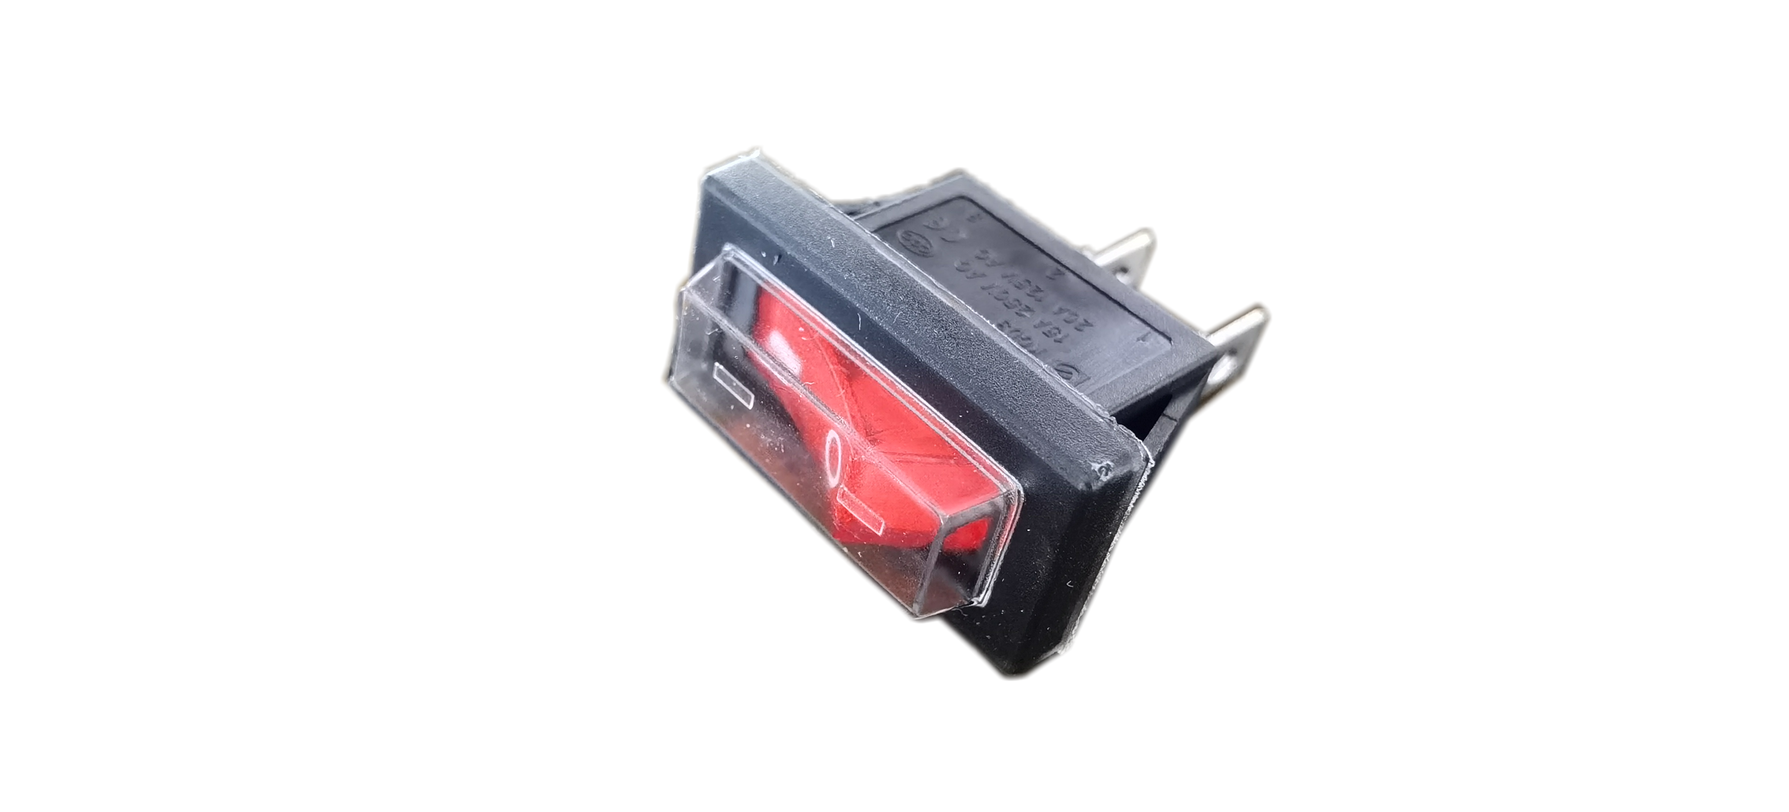
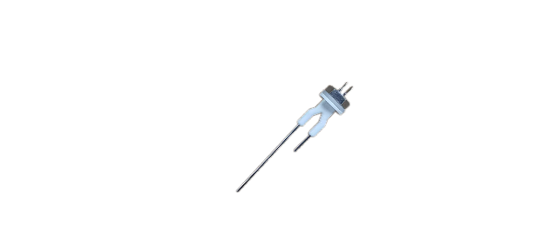
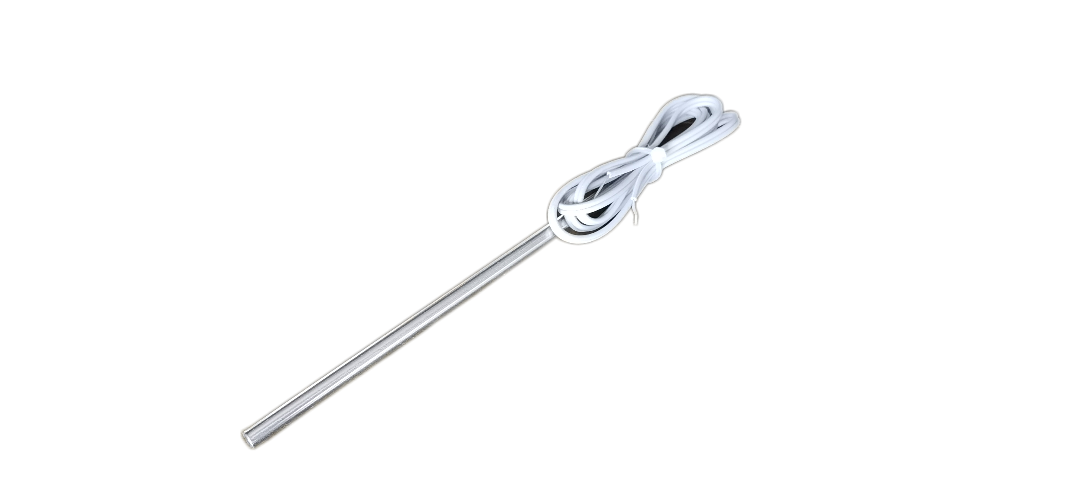
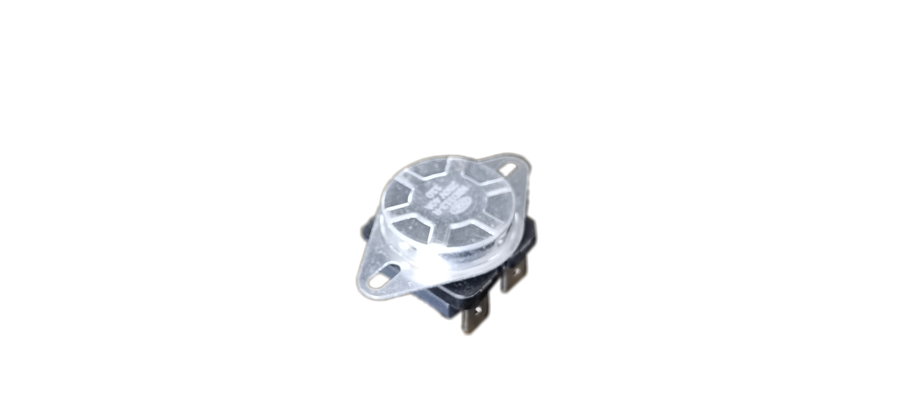
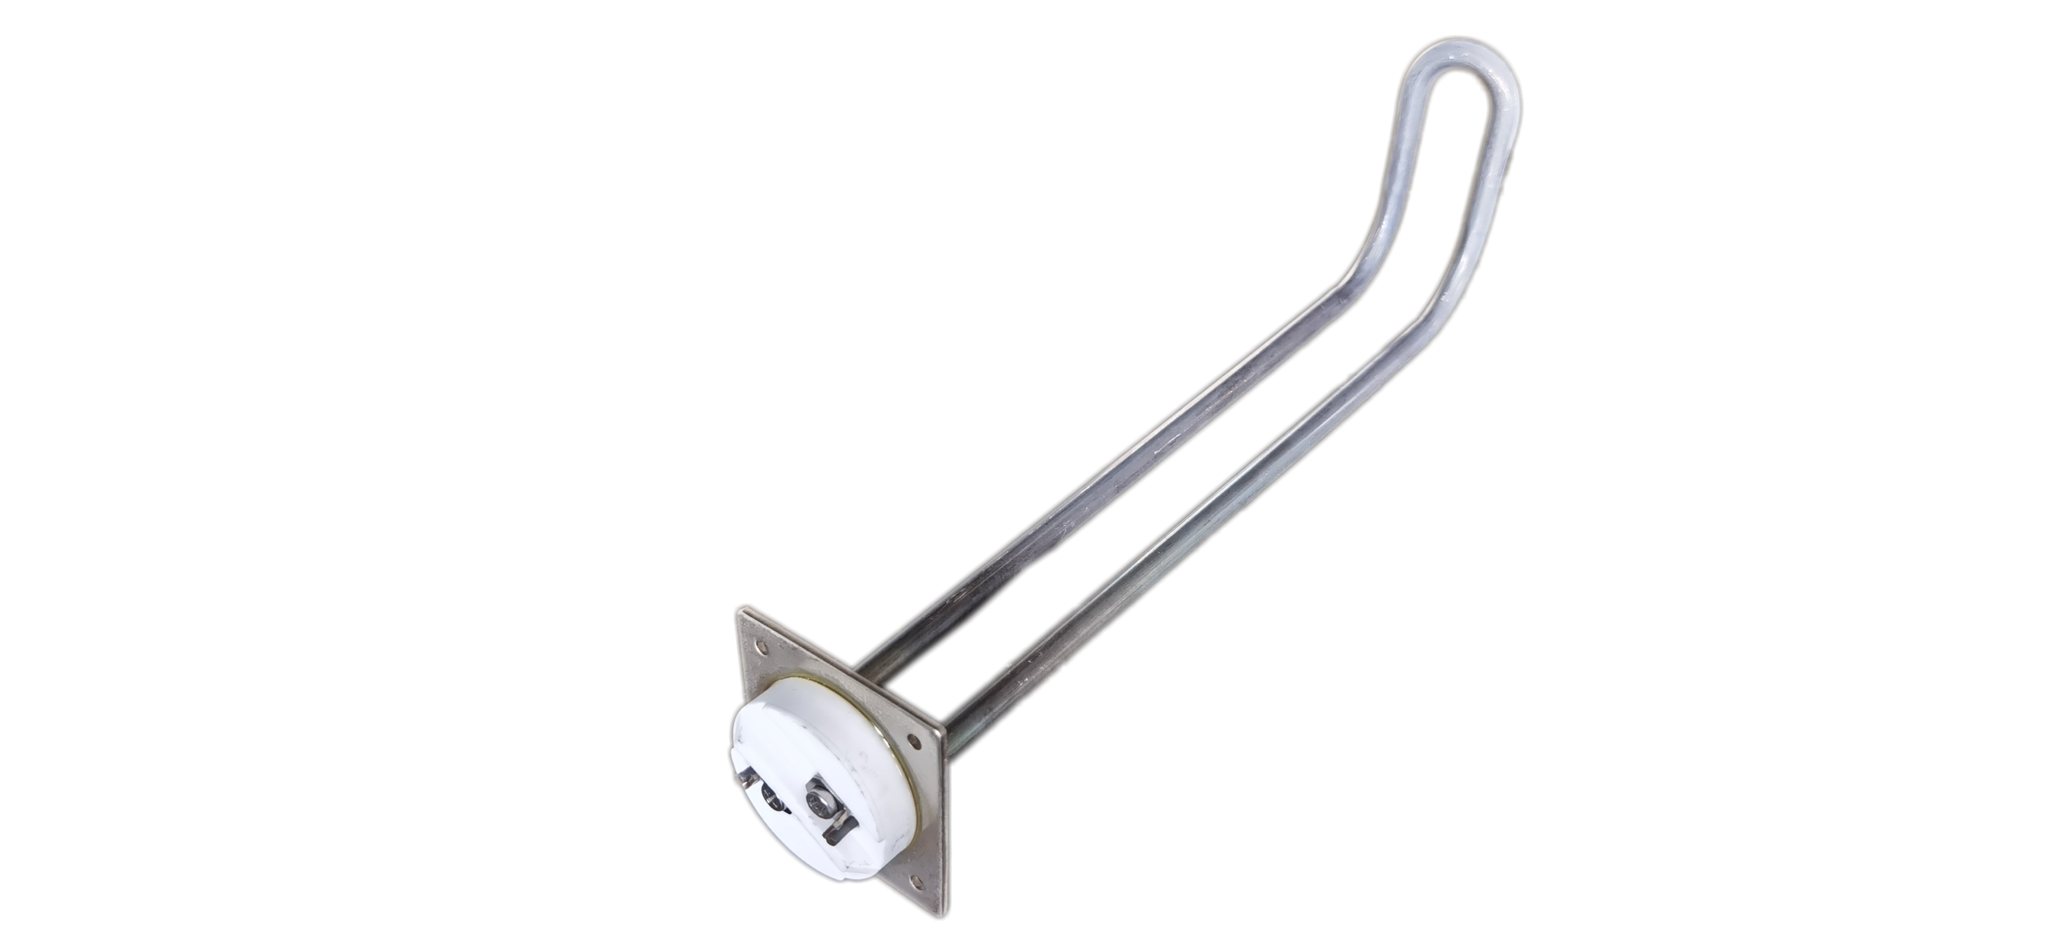
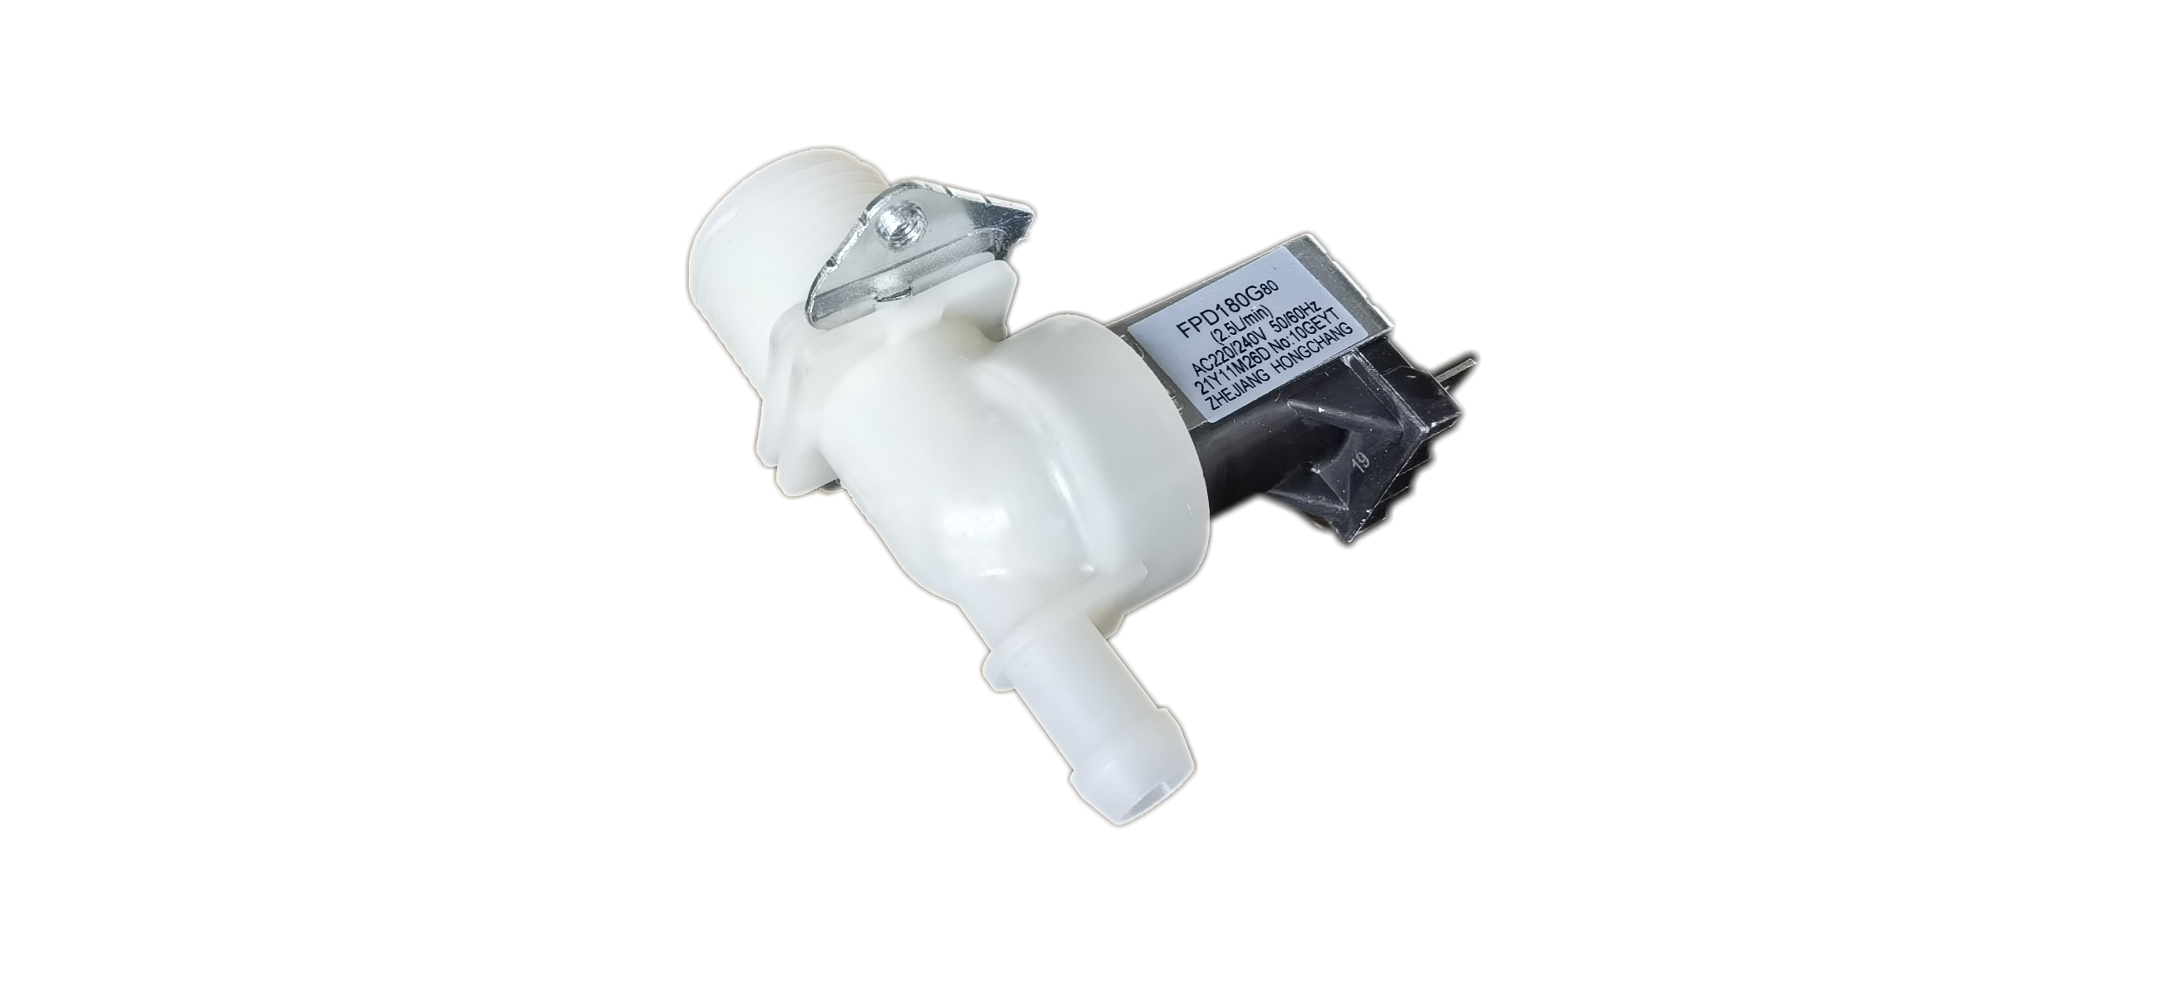
维修手册（接线图）
机型：FEHHB925/935
控制板（SR-073N)
PE
L
显示屏
N
电源开关
温度探针
水位探针
锅炉外壳
极限开关
加热管
进水电磁阀

Slide 14
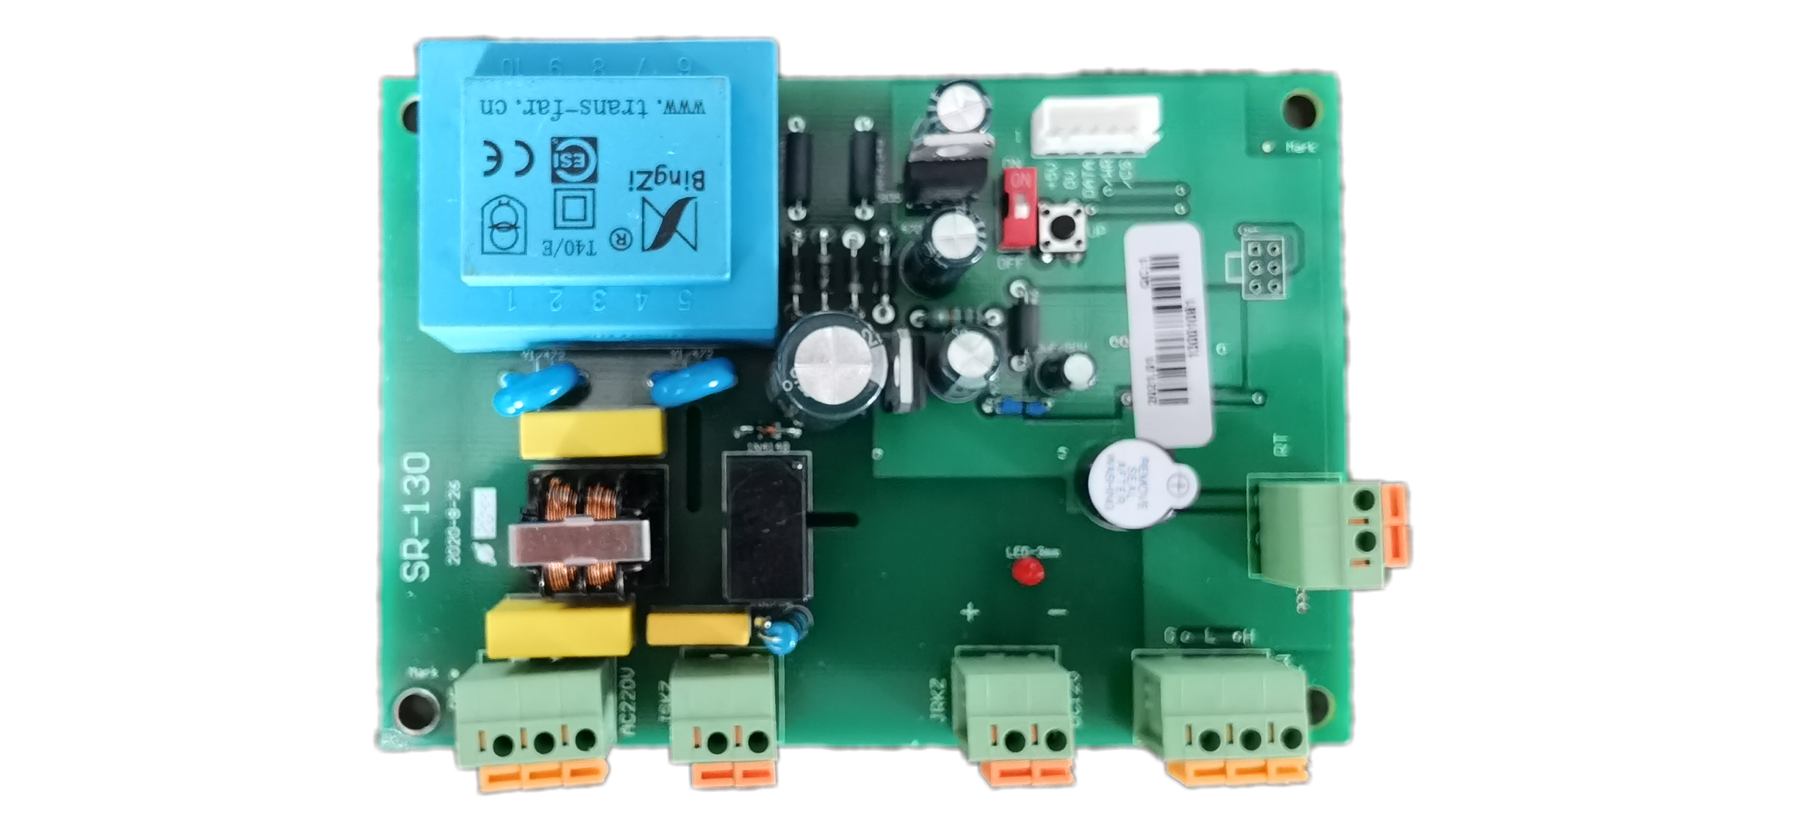
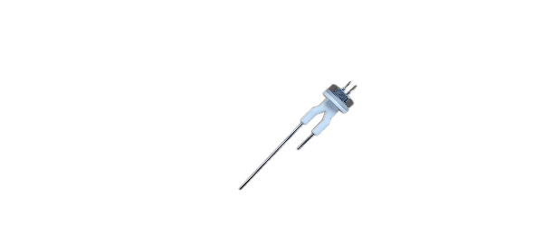
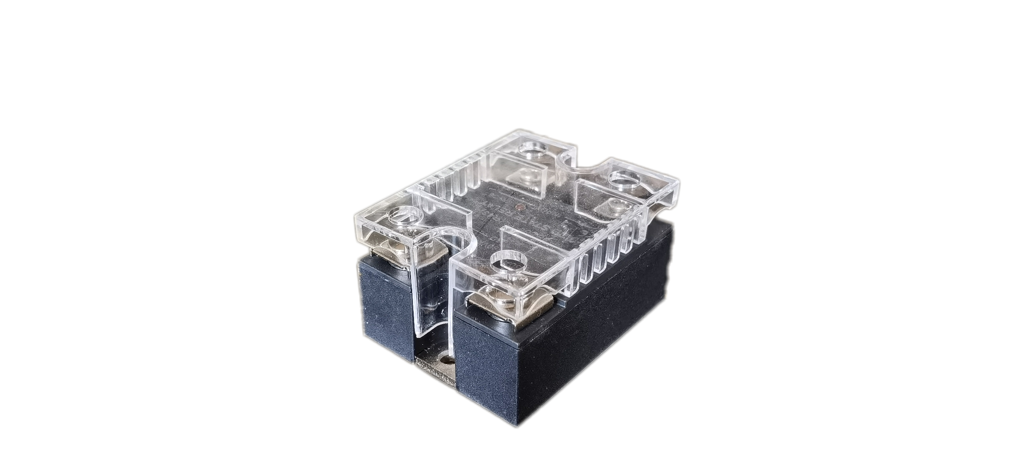
维修手册（接线图）
机型：FEHHC925/935
控制板（SR-130)
PE
L
显示屏
N
电源开关
温度探针
水位探针
锅炉外壳
固态继电器
极限开关
进水电磁阀
加热管

Slide 15
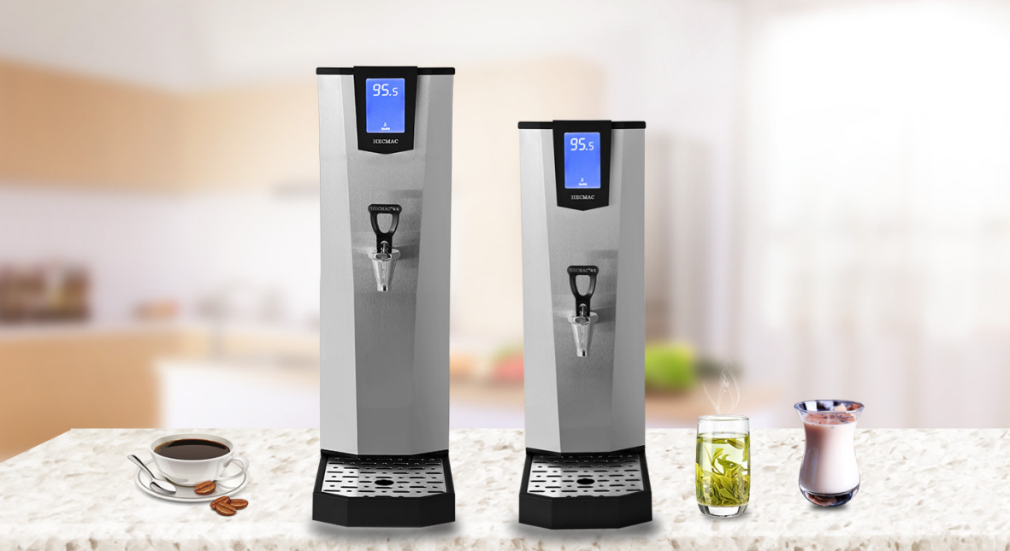
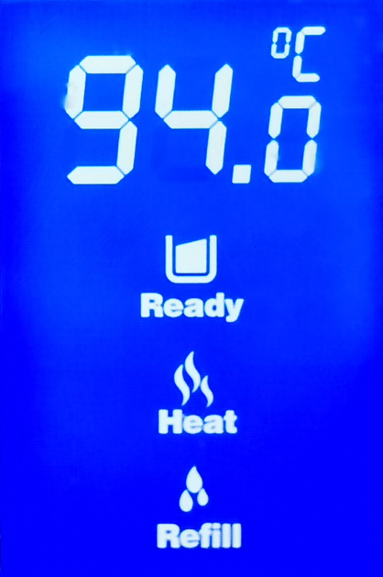
维修手册（故障代码速查）
温度显示
开水就绪
加热
茶咖开水机
机型 | FEHHB925 | FEHHC925 | FEHHB935 | FEHHC935
电压 | 220V | 220V | 220V | 220V
功率 | 2.0KW | 2.0KW | 3.0KW | 3.0KW
补水
故障报警 | 问题 | 原因
代码：Er1 | 温度探针故障 | 温度探针损坏

Slide 16
维修手册（故障分析）
故障表现：屏幕无显示（客户自查）
代码含义： /
检查重点：外部供电
检查过程：参见《客户使用现象自查步骤》
否
闭合电源开关
屏幕无显示
检查电源开关
是否打开
是
检查供电线路
是否正常
异常
排除供电故障
开机
屏幕显示正常
故障排除
正常
登录微信公众号
海克智造
报修

Slide 17
维修手册（故障分析）
故障表现：屏幕无显示
代码含义： /
维修配件：控制板、电源开关、极限开关、显示屏
有
更换显示屏
屏幕无显示
检测控制板
输入电压
有
检测控制板
输出电压
无
更换控制板
开机查看屏幕
显示情况
屏幕显示正常
故障排除
无
检测极限开关
是否断路
是
更换极限开关
开机查看屏幕
显示情况
否
检测电源开关
是否断路
是
更换电源开关

Slide 18
维修手册（故障分析）
故障表现：显示代码Er1
代码含义：温度探针故障
维修配件：温度探针
显示代码E3
更换温度探针
开机
自检通过
不显示代码
故障排除

Slide 19
维修手册（故障分析）
故障表现：不出热水（客户自查）
代码含义： /
检查重点：外部供水
检查过程：参见《客户使用现象自查步骤》
正常
登录微信公众号
海克智造
报修
不出冷水
屏幕长时间显示
进水图标
检查外部供水
有
检测供水压力
偏低
加装增压设备
开机进水完成
转入加热状态
加热结束
打开龙头
无
解决供水故障
开机，屏幕显示
加热图标
加热结束
打开龙头
有热水流出
故障排除
有热水流出

Slide 20
维修手册（故障分析）
故障表现：不出热水
代码含义： /
维修配件：控制板、加热管进水电磁阀、水位探针
检查水位探针
是否老化
是
更换水位探针
无
更换控制板
开机进水电磁阀
工作正常
进水图标转为
加热图标
加热结束
打开龙头
不出热水
查看屏幕图标
进水
检测进水电磁阀
输入电压
有
更换进水电磁阀
有热水流出
故障排除
加热
检测加热管
是否断路
是
否
检测加热管
输入电压
无
更换控制板
开机设备进入
加热状态
加热结束
打开龙头

Slide 21
维修手册（故障分析）
故障表现：加热到预设温度产生大量蒸汽（客户自查）
代码含义： /
检查重点：地区海拔
检查过程：参见《客户使用现象自查步骤》
产生大量蒸汽
是否
高海拔区域
是
降低加热温度
加热到
预设温度
设备停止加热
没有大量
蒸汽产生
故障排除
否
登录微信公众号
海克智造
报修

Slide 22
维修手册（故障分析）
故障表现：加热到设定温度产生大量蒸汽
代码含义： /
维修配件：控制板、固态继电器
更换控制板
开机加热到
预设温度
固态继电器
输入端无电压
有
更换
固态继电器
开机加热到
预设温度
固态继电器
输出端断路
加热管不工作
无大量蒸汽产生
FEHHC
检测固态继电器
输入端电压
无
检测固态继电器
输出端是否通路
是
故障排除
产生蒸汽
确认设备型号
FEHHB
加热到预设温度
检测控制板
继电器的状态
继电器通路
更换控制板
开机加热到
预设温度
继电器断路
加热管不工作
无大量蒸汽产生

Slide 23
维修手册（故障分析）
故障表现：漏水
代码含义： /
维修配件：控制板、进水电磁阀、锅炉
无
检测电磁阀失电
状态仍能进水
更换
进水电磁阀
开机进水到达
低水位探针
电磁阀关闭
不进水
溢流口漏水
检测进水电磁
阀输入电压
有
更换控制板
开机检测电磁阀
输入电压
无
加热到预设温度
溢流口不漏水
锅炉漏水
更换锅炉
漏水
确认漏水区域
设备内部
管路漏水
安装管路
更换损坏管件
开机观察是否
还有漏水
设备不漏水
故障排除
龙头管牙漏水
安装龙头
开机观察是否
还有漏水

Slide 24
维修手册（故障分析）
故障表现：蒸汽口漏水
代码含义： /
维修配件：控制板、进水电磁阀、固态继电器
否
检测固态继电器
输入端电压
有
更换控制板
检测固态继电器
输出端是否通路
是
更换加热管
开机检测加热管
工作状态
关闭
水位到达高水位
不显示加热图标
检测加热管
工作状态
加热管工作
加热管不工作
无
检查进水电磁
阀工作状态
打开
更换进水电磁阀
开机，水位
处于低水位
检查进水电磁
阀工作状态
关闭
蒸汽口漏水
设备进水
到低水位
检测进水电磁阀
输入电压
有
更换控制板
开机，水位
处于低水位
检测进水电磁阀
输入电压
无
故障排除
蒸汽口不漏水

Slide 25
维修手册（故障分析）
故障表现：跳电（客户自查）
代码含义： /
检查重点：外部供电
检查过程：参见《客户使用现象自查步骤》
跳电
检查供电线路
是否正常
异常
排除供电故障
开机
屏幕显示正常
故障排除
正常
登录微信公众号
海克智造
报修

Slide 26
维修手册（故障分析）
故障表现：跳电
代码含义： /
维修配件：加热管、控制板、进水电磁阀、固态继电器
注意：检修过程中须留意管路密闭性检查
避免管路漏水滴落造成电气器件跳电
否
检测固态继电器
是否短路
是
更换固态继电器
否
检测进水电磁阀
是否短路
是
更换进水电磁阀
开机
否
检测控制板
是否短路
是
更换控制板
设备不跳电
跳电
检测加热管
是否短路
是
更换加热管
开机
设备不跳电
故障排除

Slide 27
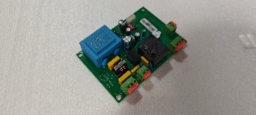
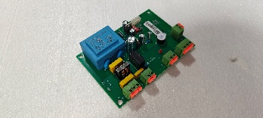
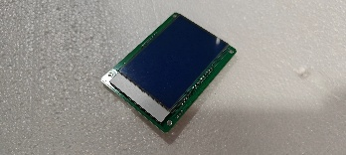
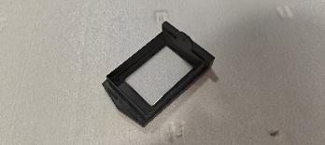
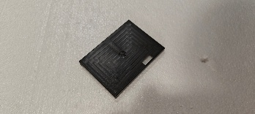
维修手册（维修配件）
序号 | 配件名称 | 配件编号 | 配件规格 | 单位 | 数量 | 价格 | 图示
01 | 电脑板 | F022WKJW158 | SR-073，适配FEHHB机型 | 块 | 1 | 200.00
02 | 电脑板 | F022WKJW313 | SR-130，适配FEHHC机型 | 块 | 1 | 180.00
03 | 显示屏 | F022WKJW157 | TZ5878S-W-N | 块 | 1 | 62.00
04 | 塑料头罩 | F023XXXG488 | 茶咖开水机用 | 套 | 1 | 40.00
05 | 电脑板防护罩 | F022DFQL263 | 95*69*6.6 | 个 | 1 | 15.00

Slide 28
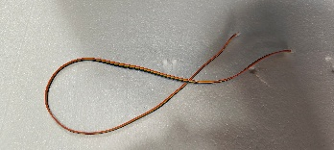
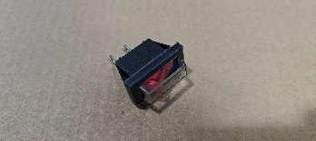
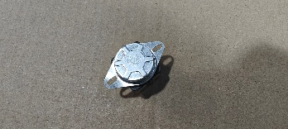
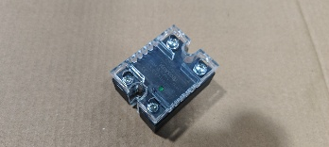
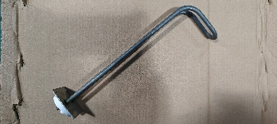
维修手册（维修配件）
序号 | 配件名称 | 配件编号 | 配件规格 | 单位 | 数量 | 价格 | 图示
06 | 彩排线 | F022XPYX101 | 五芯，650mm | 根 | 1 | 15.00
07 | 防水开关 | F022KKQL092 | KC03，15A，250V-T120/55 | 个 | 1 | 15.00
08 | 极限温控器 | F022WKJW306 | KSD313-R，250V/40A，CQC，110℃ | 个 | 1 | 26.00
09 | 固态继电器 | F022JDZJ093 | KS15/D-38Z40-L(含保护盖），380V/40A，4-32VDC | 个 | 1 | 90.00
10 | 电热管 | F022FGSF053 | RGS220V/2kW，适配FEHHB925/FEHHC925 | 根 | 1 | 99.00

Slide 29
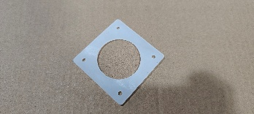
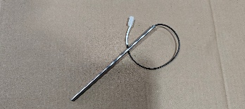
维修手册（维修配件）
序号 | 配件名称 | 配件编号 | 配件规格 | 单位 | 数量 | 价格 | 图示
11 | 电热管 | F01DS010015 | 220V/3KW，适配FEHHB935/FEHHC935 | 根 | 1 | 111.00
12 | 加热管硅胶垫 | F026BCPD016 | 3AZ0065S | 片 | 1 | 15.00
13 | 温度探针 | F026BQQL075 | Φ5*180，适配FEHHB925 | 根 | 1 | 60.00
14 | 温度探针 | F026BQQL122 | 5*210，适配FEHHC925 | 根 | 1 | 60.00
15 | 温度探针 | F026BQQL072 | Φ5*260，适配FEHHB935/FEHHC935 | 根 | 1 | 60.00

Slide 30
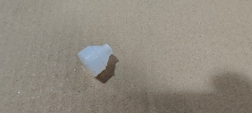
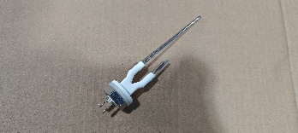
维修手册（维修配件）
序号 | 配件名称 | 配件编号 | 配件规格 | 单位 | 数量 | 价格 | 图示
16 | 硅胶探针垫 | F026BCPD023 | φ18*19 | 个 | 1 | 10.00
17 | 水位探针组件 | F021BQQL561 | 适配FEHHB925 | 根 | 1 | 38.00
18 | 水位探针组件 | F01DS010381 | 适配FEHHC925 | 根 | 1 | 38.00
19 | 水位探针组件 | F01DS010384 | 适配FEHHB935 | 根 | 1 | 38.00
20 | 水位探针组件 | F026BQQL116 | 适配FEHHC935 | 根 | 1 | 38.00

Slide 31
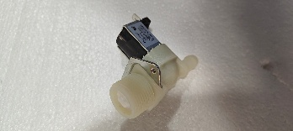
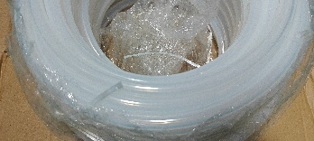
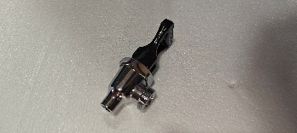
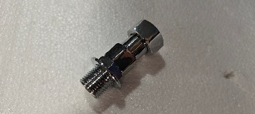
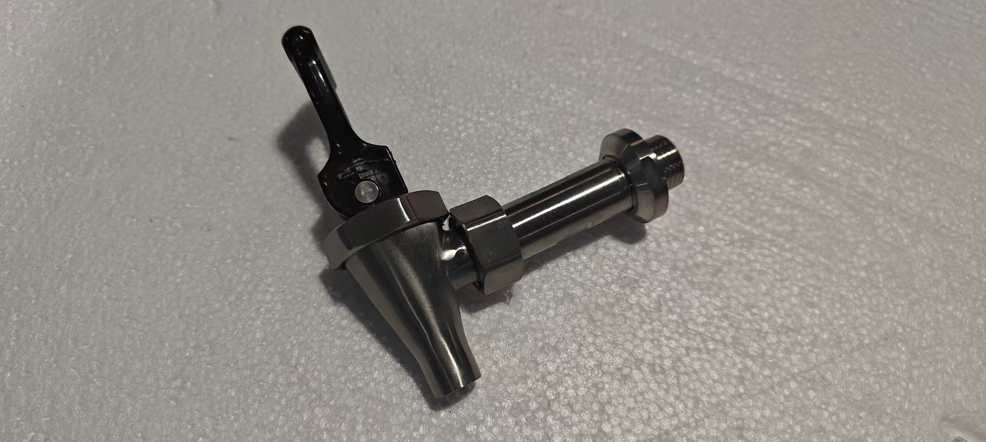
维修手册（维修配件）
序号 | 配件名称 | 配件编号 | 配件规格 | 单位 | 数量 | 价格 | 图示
21 | 电磁阀 | F022QBDC065 | FPD180，2.5L/min | 个 | 1 | 45.00
22 | 高抗撕硅胶管 | F026BCPD025 | φ8*12 | 米 | 1 | 28.00
23 | 龙头 | F021BXLT108 | 适配FEHHB925/935 | 个 | 1 | 86.00
24 | 接头组件 | F01ZD001057 | 适配FEHHB925/935 | 个 | 1 | 48.00
25 | 不锈钢龙头 | F021BLLT002 | 适配FEHHC925/935 | 个 | 1 | 105.00

Slide 32
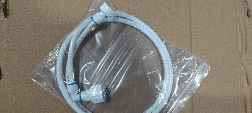
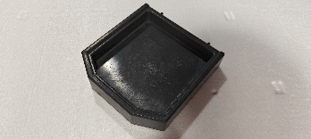
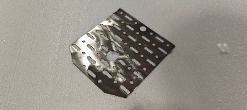
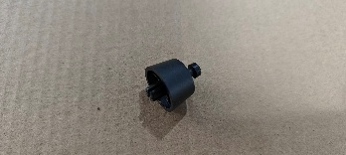
维修手册（维修配件）
序号 | 配件名称 | 配件编号 | 配件规格 | 单位 | 数量 | 价格 | 图示
26 | 进水管 | F023XXXG523 | 3/4*1/2，3分PE管，长度1.5米 | 套 | 1 | 30.00
27 | 积水盘 | F021BXFF1080 | 茶咖开水机用 | 个 | 1 | 50.00
28 | 积水盘网板 | F01ZD005072 | 171*159 | 片 | 1 | 41.00
29 | 脚垫 | F023JJQL020 | HF-3 | 个 | 1 | 15.00

Slide 33
维修手册（服务流程）
报修渠道：微信公众号“海克智造”
售后电话：4009203258
客户向监督电话
反馈实际情况
发生维修争议
客户获取发票
服务完成
监督电话：13764417742
监督部门了解
争议重点
现场故障排除
客户支付
配件费用
客户获取发票
故障维修
联系客户确认
故障信息
安排师傅维修
确认客户
收到配件
生成维修单号
配件申购
联系客户确认
配件信息
客户支付
配件费用
配件寄送
填写设备信息
和故障描述
上传设备和
铭牌照片
进入“服务申
请”工作台
填写门店和
联系人信息
客户登录微信公
众号“海克智造
点击“售后
服务”按钮
填写手机信息
登录

Slide 34
感谢观看

